Slide 1
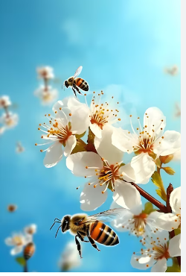
XXXII CONGRESSO NAZIONALE SICOB
Api e Colony Collapse Disorder : Implementazione di un sistema di monitoraggio per i casi di moria di api causati dalla presenza di pesticidi nel territorio siciliano
RISULTATI DELLA RICERCA
GIARDINI NAXOS 24 MAGGIO 2024

Slide 2
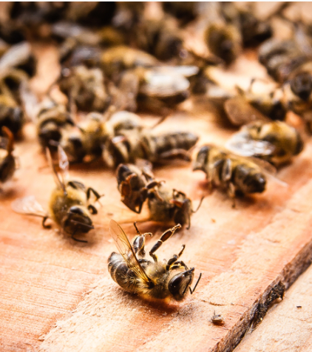
EFSA- Autorità europea per la sicurezza alimentare ( 2012 )
Moria di api →→ "disturbo da collasso della colonia" o CCD (Colony Collapse Disorder)
CCD : rapida perdita della popolazione di api operaie adulte provenienti da una colonia.
Nel giugno 2012, l'unità Pesticidi dell'EFSA ha redatto una dichiarazione sulla base di riscontri scientifici che suggerivano un legame tra i neonicotinoidi e la sopravvivenza delle colonie di api.
Dal 1950 riduzione del 50% del numero di api e della vita media ( contaminazione ambientale, cambiamenti climatici, maggiore circolazione di soggetti )

Slide 3
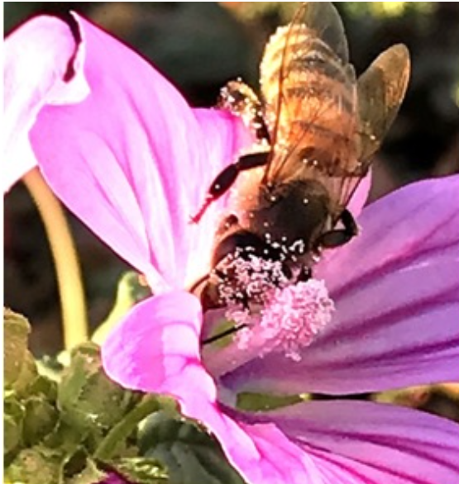
Disposizioni EFSA
Mesi con maggior numero di casi di morie aprile, maggio e giugno ( fioriture primaverili ).
In tali periodi è vietato effettuare trattamenti fitosanitari poiché le api svolgono un’intensa attività di bottinamento che le rende maggiormente vulnerabili alla presenza di inquinanti diffusi presenti nell’ambiente, in particolare i fitosanitari utilizzati nelle aree agricole.
Rispetto delle norme e raccomandazioni di uso riportate sui prodotti fitosanitari, seguire gli usi e la conoscenza locale .
Promozione di un'agricoltura sostenibile, che aiuta a diversificare il paesaggio agricolo e adotta processi ecologici come parte della produzione alimentare.

Slide 4
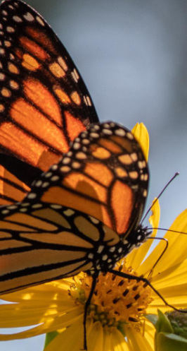
ONU- Assemblea generale delle Nazioni Unite ( 2017 ) , ha istituito la Giornata mondiale delle api.
Scopo della risoluzione
Riportare all’attenzione dei cittadini, dei media e dei decisori politici l'importanza delle api e in generale di tutti gli impollinatori (api, vespe, farfalle, coccinelle, ragni ):
Circa il 70% delle 115 principali colture agrarie mondiali beneficia dell’impollinazione animale
In Europa la produzione di circa l’80% delle 264 specie coltivate dipende dall’attività degli insetti impollinatori.
La produzione agricola mondiale direttamente associata all'impollinazione animale rappresenta un valore economico stimato tra 235 e 577 miliardi di dollari
La riproduzione dell’88% delle piante selvatiche da fiore del mondo (circa 308.000 specie) dipende, almeno in parte, dall'impollinazione animale per la riproduzione
Ruolo degli insetti riguardo la sussistenza di centinaia di milioni di persone e per il funzionamento degli ecosistemi e la conservazione degli habitat.
Impollinatori : specie del genere Apis ( oltre 20.000 in tutto il mondo ). La più popolare è l’ape domestica, ( Apis mellifera ), conosciuta nel mondo come ape italica.
Originaria dell'Europa, dell'Asia e dell'Africa, fondamentale per il servizio d’impollinazione e per la produzione di miele, cera, propoli e pappa reale.

Slide 5
Tipo prodotto | Molecola rilevata | Tenore rilevato ( mg/kg ) | LMR
Melanzana | Acetamiprid | 0,024 ± 0,012 | 0,2
 | Boscalid | 0,006 ± 0,003 | 3
 | Ciprodinil | 0,009 ± 0,004 | 1,5
 | Etoxazole | 0,012 ± 0,006 | 0,07
 | Hexithiazox | 0,05 ± 0,025 | 0,5
 | Piriproxifen | 0,369 ± 0,184 | 1
 | Piridaben | 0,072 ± 0,036 | 0,2
Kiwi | Fludioxonil | 8,061 ± 4,030 | 15
 | 2- Fenilfenolo | 0,010 ± 0,005 | 118
Albicocca | Ciprodinil | 0,005 ± 0,002 | 2
 | Tebuconazolo | 0,062 ± 0,031 | 0,6
 | Lambda cialotrin | 0,019 ± 0,008 | 0,2
 | Etofenprox | 0,781 ± 0,390 | 1
Nespola | Ometoato/dimetoato | 0,185/0,389 ± 0,92/0,194 | 0,02
 | Carbedazim | 0,165 ± 0,082 | 0,2

Slide 6
Tipo prodotto | Molecola rilevata | Tenore rilevato ( mg/kg ) | LMR
Prezzemolo | Azossistrobina | 0,04 ± 0,020 | 70
 | Difenoconazolo | 0,028 ± 0,014 | 10
 | Linuron | 0,009 ± 0,004 | 1
 | Clorpirifos | 0,100 ± 0,050 | 0,05
 | Clorprofam | 0,008 ± 0,004 | 0,02
 | 3,4 clordanilina | 0,006 ± 0,003 | 20
Sedano | Boscalid | 0,012 ± 0,006 | 9
 | Difenoconazolo | 0,536 ± 0,268 | 5
 | Metalaxil | 0,107 ± 0,053 | 0,05
 | Toclofos | 0,019 ± 0,009 | 0,02
 | 3,4 dicloroallilina | 0,009 ± 0,005 | 0,1
 | DDE | 0,008 ± 0,004 | 0,5
Albicocca | Fenbuconazolo | 0,018 ± 0,009 | 1
 | Etofenprox | 0,646 ± 0,323 | 1
 | Lambda cialotrin | 0,041 ± 0,020 | 0,2
 | Piperonil Butossido | 0,033 ± 0,016 | 0,5
 | Trans permetrin/cis permetrin | 0,029 ± 0,014 | 0,05

Slide 7
Tipo prodotto | Molecola rilevata | Tenore rilevato ( mg/kg ) | LMR
Kiwi | Fludioxonil | 53,59 ± 28,094 | 15
Limoni | Fenexamide | 0,006 ± 0,003 | 0,010
 | Clorpirifos metile | 0,005 ± 0,0025 | 0,3
Pesca | Ciprodinil | 0,063 ± 0,031 | 2
 | Clorpirifos metile | 0,181 ± 0,090 | 0,01
 | Deltametrina | 0,021 ± 0,010 | 0,150
Albicocca | Acetamiprid | 0,007 ± 0,0035 | 0,8
 | Carbendazim | 0,038 ± 0,019 | 0,2
 | Imidacloprid | 0,034 ± 0,017 | 0,5
 | Tebuconazolo | 0,007 ± 0,003 | 0,6
 | Thiacloprid | 0,049 ± 0,025 | 0,5
Pomodoro | Clorantraniprod | 0,163 ± 0,081 | 0,6
 | Lufenuron | 0,246 ± 0,123 | 0,5
 | Metossifenozide | 0,508 ± 0,254 | 2
 | Tetraconazolo | 0,020 ± 0,010 | 0,1
 | Piridaben | 0,008 ± 0,004 | 0,3

Slide 8
Tipo prodotto | Molecola rilevata | Tenore rilevato ( mg/kg ) | LMR
Pesca | Difeconazolo | 0,026 ± 0,013 | 0,5
 | Tebuconazolo | 0,037± 0,019 | 0,6
 | Imidacloprid | 0,006 ± 0,003 | 0,5
 | Cipermetrina | 0,069 ± 0,034 | 2
 | clorpirifos | 0,010 ± 0,005 | 0,01
Pere | Tetraidroftalimide | 0,576 ± 0,288 | 10
 | Fosmet | 0,030 ± 0,015 | 0,5
 | Clorpirifos-metile | 0,029 ± 0,015 | 0,5
 | Difenilamina | 0,015 ± 0,007 | 0,1
 | Clorpirifos | 0,018 ± 0,009 | 0,01
Pomodoro | Fenexamide | 0,032 ± 0,016 | 2
 | Clorpirifos | 0,082 ± 0,041 | 0,4
 | Lambda Cialotrin | 0,019 ± 0,009 | 0,5
Pesca | Clorpirifos | 2,3 ± 1,2 | 0,02
 | Cipermetrina | 0,285 ± 0,142 | 0,02
 | Deltametrina | 0,1766 ± 0,088 | 0,1
 | Boscalid | 1,01 ± ,0500 | 5
 | Dimetoato | 0,114 ± 0,057 | 0,020
 | Tetraconazolo | 0,026 ± 0,013 | 0,100
 | Piraclostrobina | 0,406 ± 0,203 | 0,3

Slide 9

Obiettivi del progetto
- Validazione di metodi di chimica analitica robusti e riproducibili basati sull’utilizzo di strumentazioni d’avanguardia;
Implementazione del sistema di sorveglianza
Contribuire al miglioramento della gestione del rischio della CCD
Ottenere dati significativi sull’inquinamento ambientale e possibili risvolti sulla salute

Slide 10
Ricerca finanziata dal Ministero della Salute, Dipartimento della Sanità Pubblica Veterinaria, della Sicurezza alimentare e degli Organi Collegiali per la Tutela della Salute.
Responsabile Scientifico dell’Unità operativa coordinatrice : Dr. Antonio Vella
Periodo della ricerca : 2022-2024
Unità operativa 1 IMS Responsabile U.O.: Licia Pantano
Collaborare con il Responsabile Scientifico per l’organizzazione e la gestione di tutte le UU.OO. Supervisione di tutte le attività che si svolgeranno nell’ambito del progetto di ricerca; Selezione dei siti di prelievo campioni; Accettazione, assegnazione e distribuzione dei campioni; Implementazione e validazione della metodica in LC-MS/MS per la ricerca di pesticidi nelle matrici oggetto di studio; Verifica e validazione dei dati ottenuti dalle analisi di laboratorio; Aggregazione dei dati per la successiva elaborazione dei risultati; Elaborazione Procedura Operativa Standard (POS); Collaborazione con le altre UU.OO. nell’organizzazione di eventi formativi e pubblicazione dei risultati ottenuti su riviste scientifiche.
Unità operativa 2 IMS Responsabile U.O.: Francesco La Russa
Coordinare le attività di campionamento presso le produzioni oggetto di ricerca. Georeferenziazione e verifica delle coltivazioni presenti nei paraggi delle apicolture prese in considerazione al fine di individuare una possibile correlazione con la presenza di pesticidi e verifica di eventuali cause di mortalità differenti dalla intossicazione da pesticidi .
Unità operativa 3 Responsabile U.O.: Andrea Pulvirenti
Supporto nella validazione della metodica LC-MS/MS attraverso studi sulla riproducibilità della metodica; Elaborazione statistica dei risultati ottenuti attraverso metodi analitici parametrici e non parametrici per evidenziare differenze significative tra i diversi periodi di campionamento ed i siti di prelievo.
Unità operativa 4 Responsabile U.O.: Nicola Cicero
Supporto ed implementazione delle metodiche analitiche in LC-MS/MS nello studio di ripetibilità intra-laboratorio; Supporto nella validazione della metodica LC-MS/MS attraverso studi sul recupero ed ottimizzazione dell’estrazione tramite metodo QuEChERS;

Slide 11


Slide 12

Fasi del progetto
Ricerca bibliografica sulle tematiche oggetto di studio
Piano di campionamento
Messa a punto di una metodica LC-MS/MS per la determinazione di pesticidi neonicotinoidi e altri pesticidi nelle api
Esecuzione analisi
Valutazione dei risultati
Pubblicazione dei risultati

Slide 13

Ricerca bibliografica sulle tematiche oggetto di studio
Cause di Colony Collapse Disorder
Effetti dell'esposizione di organismi a contaminanti ambientali
Metodiche in LC-MS/MS per la rilevazione di pesticidi e neonicotinoidi nelle api e
nei prodotti dell’apicoltura.
Cause di Colony Collapse
Disorder

Slide 14
Piano di campionamento
Messa a punto di un piano di campionamento per il prelievo di campioni di api da realtà produttive censite nel territorio regionale.
Istituzione centraline soggette a campionamento
Studio delle caratteristiche delle zone soggette ad indagine :
uso reale del territorio, dell'orografia, della composizione vegetale della presenza o meno di aree naturali, dell'impatto antropico, etc.
Studio delle mappe colturali ( dislocazione delle coltivazioni, tipologia delle essenze vegetali mellifere e studio del grado di attrattività specie botaniche presenti esercitano verso le api )
c. Stazione di monitoraggio, formata da due arnie munite di gabbia di raccolta delle api morte ( underbasket ), sotto il predellino di volo ( entrata delle api all’arnia )
Campionamento effettuato ogni quindici giorni, controllo dello stato generale di salute dell'alveare, accertato e registrato su apposite schede, numero delle api morte nelle gabbie.
Prelievo effettuato attraverso materiale sterile, campioni prelevati stoccati e trasportati a +4°C e successivamente testati per la presenza di residui chimici

Slide 15
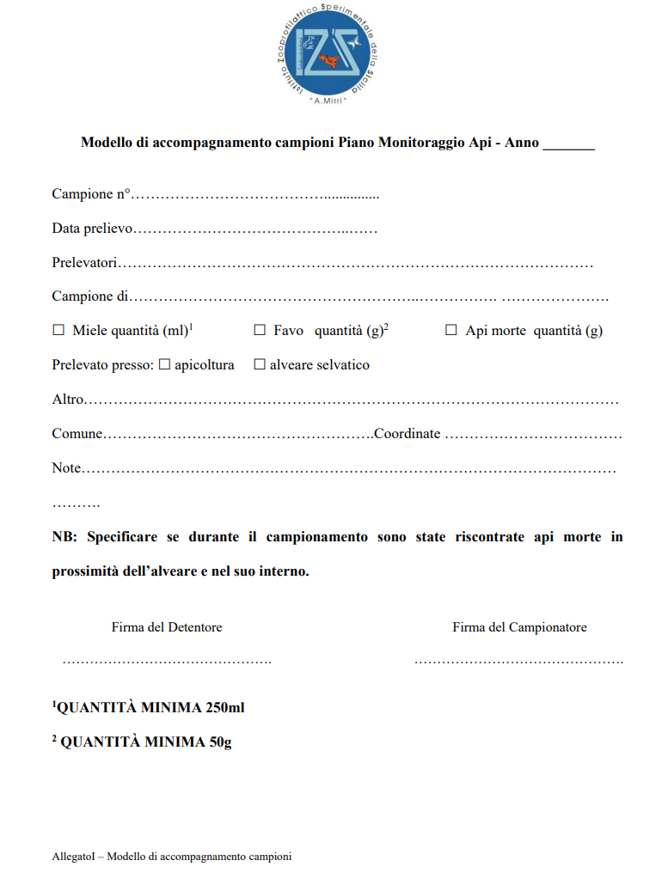
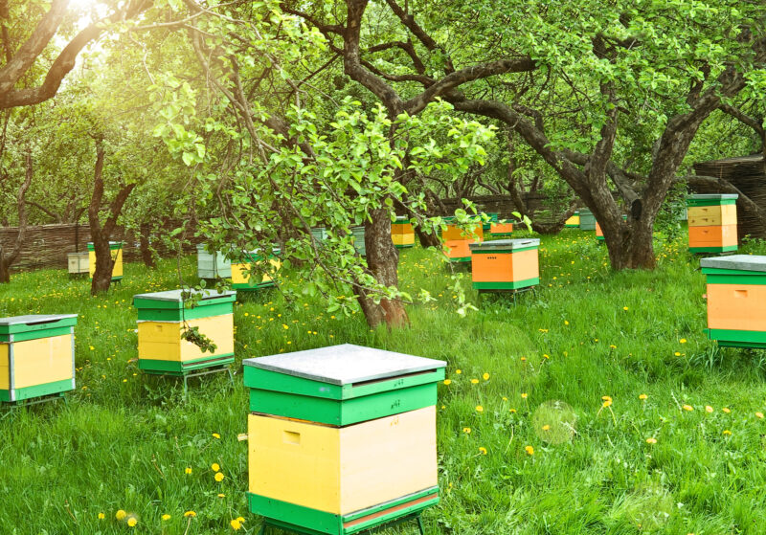
Piano di campionamento
Le aree di prelievo sono da intendersi entro il raggio di 30 Km dalle località indicate.
In giallo si riportano i SIN, in verde gli altri agglomerati industriali della Regione Siciliana, in blu i grandi centri urbani, in rosa le isole minori, in arancio i parchi naturali.
I campioni devono essere formati da 250 ml di miele, di circa 70 g di favo e qualora fossero presenti, di api morte.

Slide 16
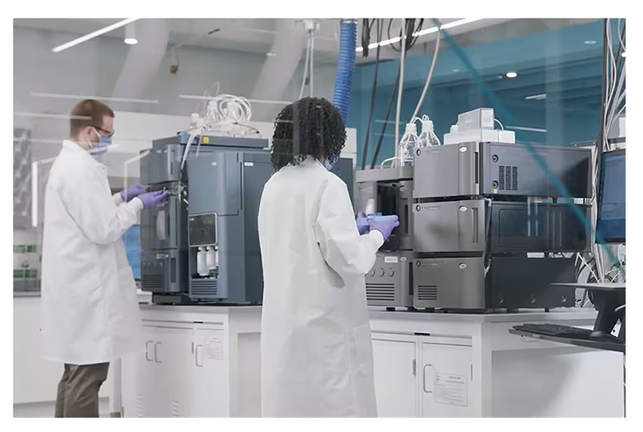
Messa a punto di una metodica LC-MS/MS per la determinazione di pesticidi neonicotinoidi e altri pesticidi nelle api
N° 35 campioni di api per la messa a punto e validazione di una metodica di cromatografia liquida ad alte prestazioni, rivelatore a spettrometria di massa a triplo quadrupolo (LC-MS/MS) con sorgente ESI in modalità positiva, per la determinazione qualitativa e quantitativa dei pesticidi
Valutazione e confronto due diverse procedure di preparazione del campione: liquido-liquido dispersivo microestrazione (DLLME) e tecnica QuEChERS
(veloce, facile, economico, efficace, robusto e
sicuro).
Fasi della metodica
Estrazione dalla matrice nelle api
Purificazione dell’estratto mediante SPE
dispersive.
Lettura dei risultati

Slide 17
Esecuzione analisi e valutazione dei risultati
Esecuzione analisi di laboratorio
Analisi dei risultati ottenuti
Valutazione dei risultati considerando un numero statisticamente significativo di campioni di api, divisi per sito e tipologia del sito di prelievo, tipologia produttiva circostante a punto di prelievo
Valutazione del rischio tossicologico
Raccolta dati utili per implementazione piano di tutela per la salvaguardia della popolazione di api da pratiche illecite di agricoltura e da contaminanti ambientali frutto di inconsapevoli processi produttivi.

Slide 18
Pubblicazione dei risultati
Partecipazione a convegni nazionali
Pubblicazioni scientifiche su riviste internazionali
Volume 35, 2021 - Issue 21 Natural Product Research
High hydroxycinnamic acids contents in fennel honey producedin Southern Italy
Antonio Vella, Gaetano Cammilleri, Andrea Pulvirenti, Francesco Galluzzo, Barbara Randisi, Giuseppe Giangrosso
Journal of Food Composition and Analysis, 82, art. no. 103225
Multivariate statistical analysis of the polyphenols content for the discrimination of honey produced in Sicily (Southern Italy)
Lo Dico, G.M., Ulrici, A., Pulvirenti, A., Cammilleri, G., Macaluso, A., Vella, A., Giaccone, V., Lo Cascio, G., Graci, S., Scuto, M., Trovato Salinaro, A., Calabrese, V., Lo Dico, R., Ferrantelli, V.

Slide 19
Conclusioni
La maggiorparte di pesticidi possiedono un’alta capacità lipofila
I prodotti dell’apicoltura possono contenere pesticidi e metalli pesanti in relazione all’ambiente su cui insistono
Il miele testato oggetto della ricerca ha dimostrato possedere alti tenori di polifenoli utili al metabolismo e al benessere cellulare
Le api dimostrano di essere ottimi indicatori ambientali che possono essere impiegati per testare l’ambiente
La contaminazione ambientale mina fortemente la vitalità delle colonie e riduce la vita media e la resistenza agli insulti ambientali ( chimici, fisici e biologici )
Le azioni messe in campo dall’EFSA e dall’ONU risultano utili a preservare le api e l’intero ecosistema
La riduzione degli impollinatori nell’ambiente conduce alla riduzione delle produzioni agricole e di conseguenza zootecniche

Slide 20

Grazie per l’attenzione!

